Slide 1
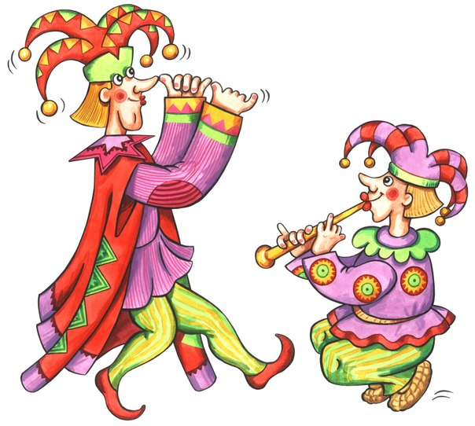
«РУССКИЕ НАРОДНЫЕ ЗАБАВЫ»
Чубаева Наталья Николаевна, учитель начальных классов, воспитатель ГПД, МОУ С(К)ОШИ №4, города Магнитогорска, 2015

Slide 4
Источники картинок
https://yandex.ru/images/search?text=картинки%20красивые%20фоны%20для%20презентаций&img_url=http%3A%2F%2Fsherly.mobile9.com%2Fdownload%2Fthumb%2F546%2F120%2Fwindows714_xGxVu6ok.jpg&pos=18&rpt=simage&_=1436657706054

